Slide 1
Студия 3-D моделирования
Аатор инициативы: Безбородова Анастасия
МБОУ СШ № 49

Slide 2
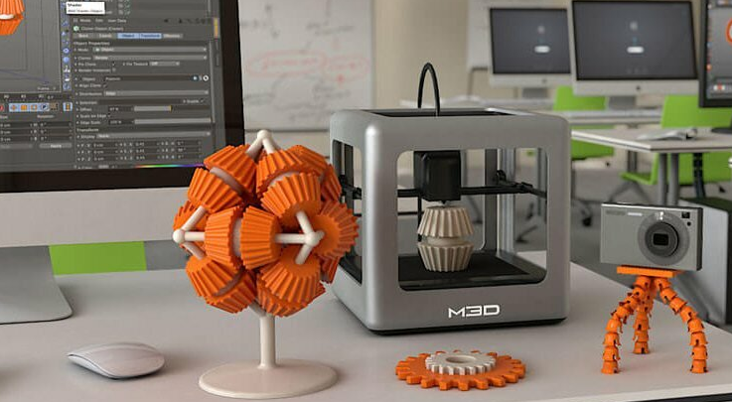
Описание инициативы
В рамках данной инициативы предполагается создание современной студии 3D моделирования, оборудованной компьютерами, специальным принтером для трехмерной печати и 3D ручками. В этой студии будет возможно проведение уроков по различным предметам, организация мастер-классов, занятий кружков 3 D моделирования и программирования для учщихся 1-11 классов.

Slide 3

Актуальность темы
Мы живем в трехмерном пространстве, поэтому давно назрела необходимость создания объемных моделей при проектировании. Современные технологии позволяют создавать такие модели. В практику активно внедряется 3D визуализация. В связи с этим 3D моделирование становится особенно востребованным в школе.

Slide 4
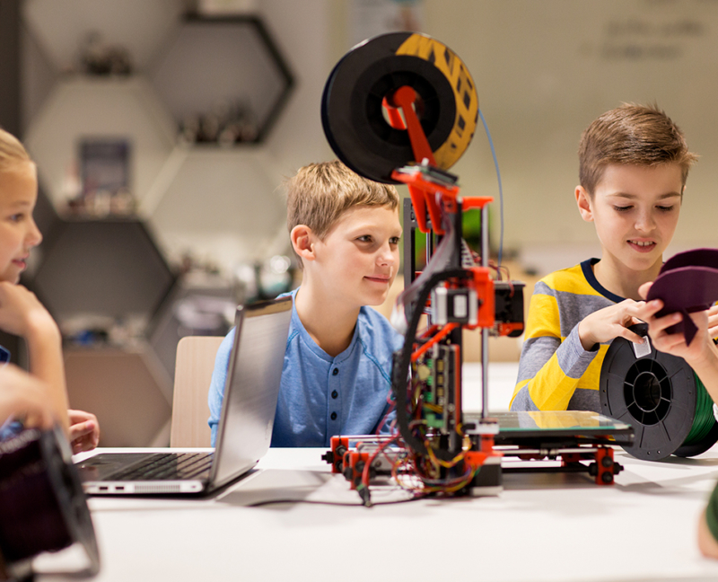
Описание проблемы
Практическое моделирование кардинально меняет представление людей о различных предметах и делает более доступным и понятным процесс освоение таких предметов и направлений как программирование, дизайн, физика, математика, химия, биология.
Оборудование студии будет не только использоваться в непосредственном образовательном процессе, но и расширит досуговую деятельность учащихся.

Slide 5
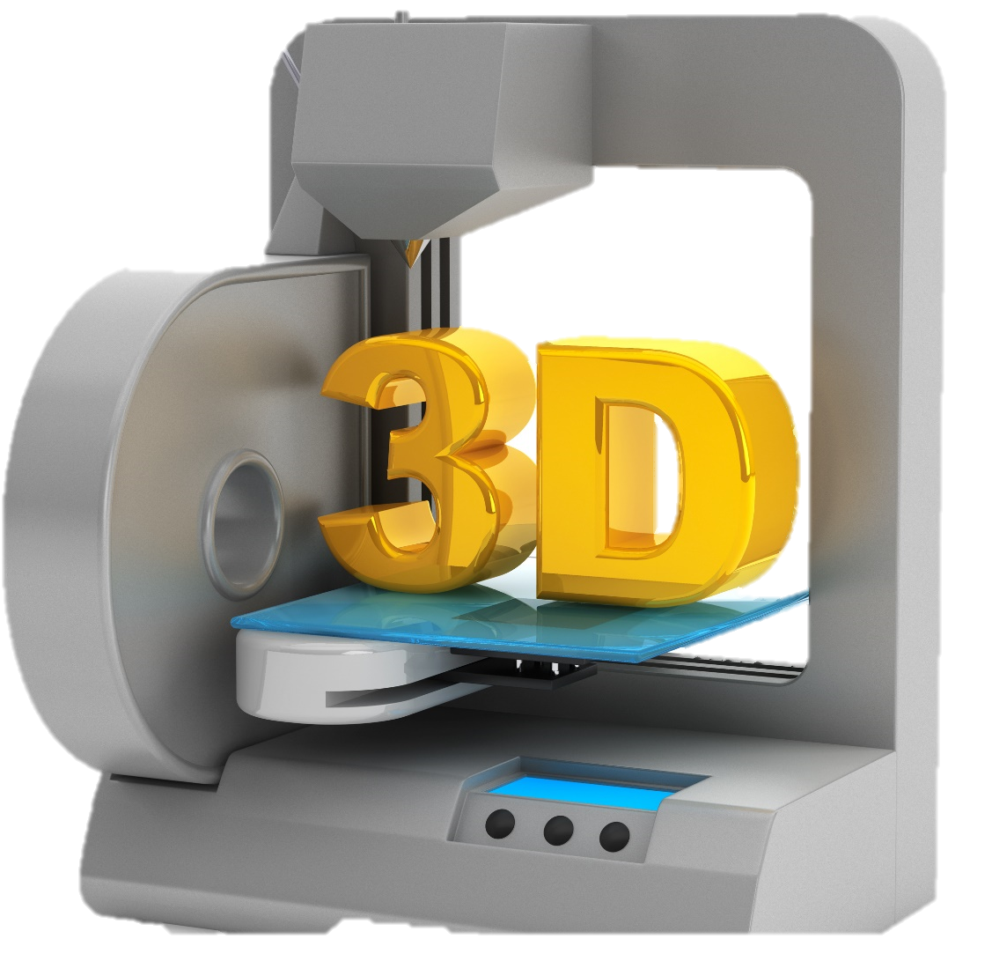
Цель инициативы
Создание на базе МБОУ СШ № 49 студии 3D моделирования.
Приобщение учеников нашей школы, а также школ Соломбальского округа и города к техническому творчеству, развитие конструкторских способностей и пространственного мышления.

Slide 6
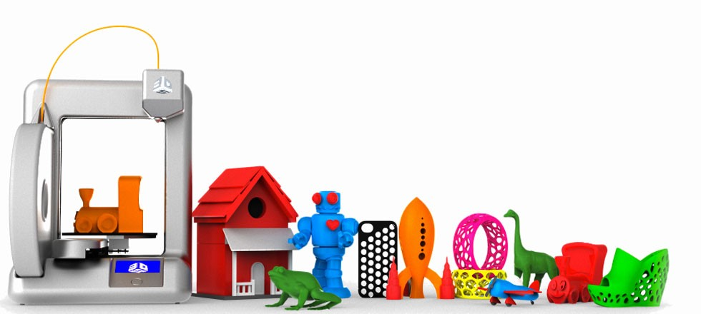
Ожидаемые результаты
Использование 3D принтера и ручек в образовательном процессе и внеурочной деятельности позволит сделать их более насыщенными и информативными.
В школе будут созданы кружки 3 D моделирования и программирования, проводится мастер-классы по данным направлениям для учащихся школы и округа, что значительно повысит эффективность образовательного процесса .

Slide 7
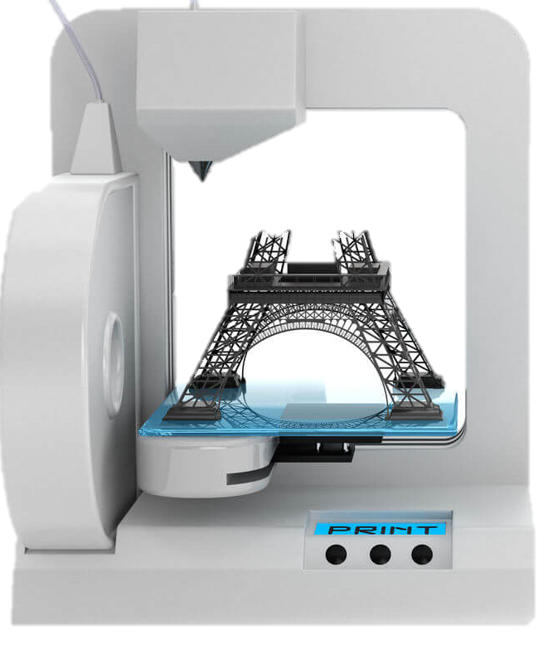
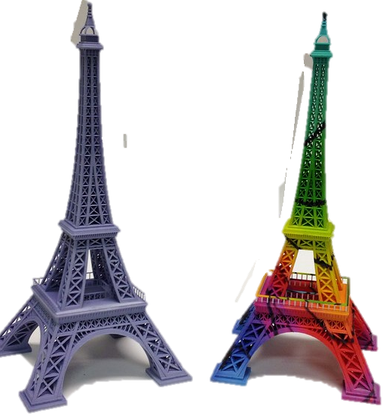
Ожидаемые результаты
Данная инициатива предполагает проведение занятий в студии 3 D моделирования для учащихся не только МБОУ СШ № 49 но и других школ. По согласованию с администрацией МБОУ СШ № 49 педагоги школы готовы проводить мастер-классы и внеурочные занятия для детей и подростков Соломбальского округа и города.

